Slide 1
Весенние месяцы
История названий

Slide 2
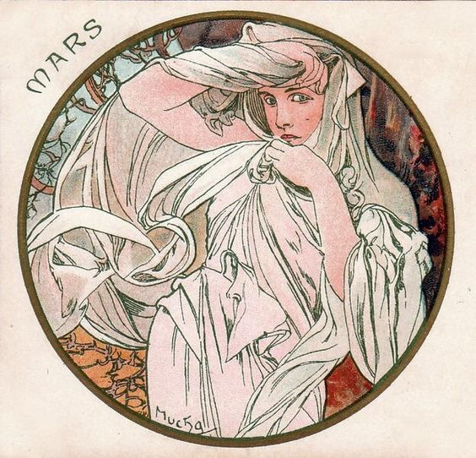
Март
У большинства народов март долгое время был первым месяцем года. В нашей стране март был таковым до 1492. Древние славяне называли март «сухий», «березозол», «зимобор» и «протальник» по связи с явлениями природы. Современное название было заимствовано у Древних римлян, именовавших этот месяц в честь бога войны Марса.

Slide 3
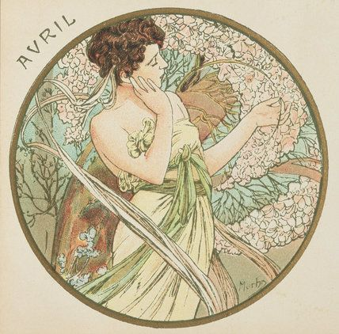
Апрель
Апрель наши предки называли «снегогон» и «цветень». О происхождении современного названия, заимствованного из староримского календаря, учёные всё ещё спорят. По одной версии, слово «апрель» происходит от латинского «aperire» – «открывать». По другой, исходным было слово «apricus» – «согреваемый солнцем». Также популярным является мнение, что апрель назван в честь богини любви Афродиты.

Slide 4
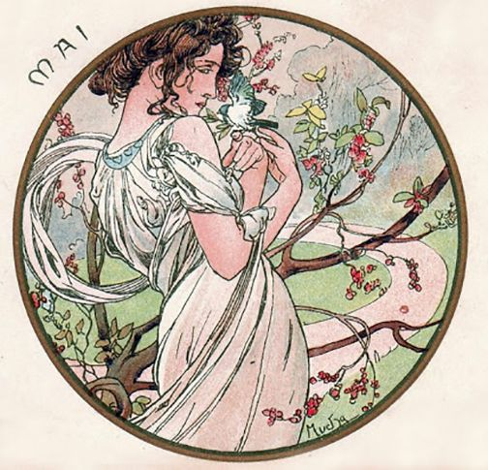
Май
Май раньше назывался «травный» или «травень». Поскольку в это время крестьяне были заняты полевыми работами, месяц май считался не подходящим для свадеб, что отразилось в русских поговорках и приметах. Современное название этого месяца происходит от имени мифологической героини Майи.

Slide 5
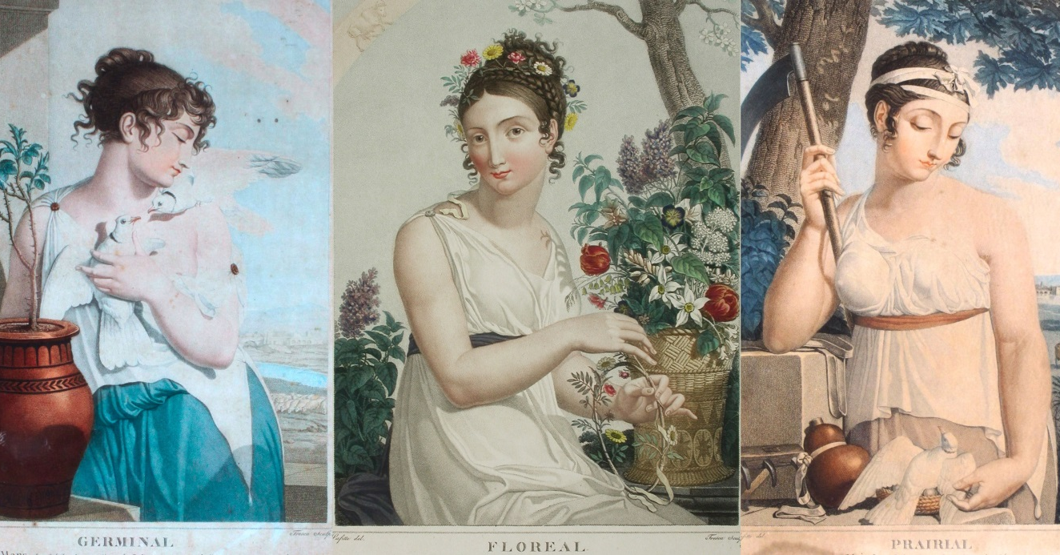
Весенние месяцы во французском республиканском календаре
Почти все страны Западной Европы используют названия месяцев, заимствованные из староримского календаря, но Франция дважды отказывалась от них. В первый раз переименование произошло в 1793 году: март стал жерминалем или месяцем прорастания, апрель – флореалем или месяцем цветения, а май – прериалем или месяцем лугов. Во второй раз эти названия вернулись весной 1871 года.

Slide 6

Советский революционный календарь
В Советском Союзе тоже была попытка переименовать месяцы. По проекту, предложенном в 1939 году, март должен был стать месяцем революции, апрель – месяцем Свердлова, а вот май решили не трогать. В итоге календарь с подобными названиями не приняли.

Slide 7
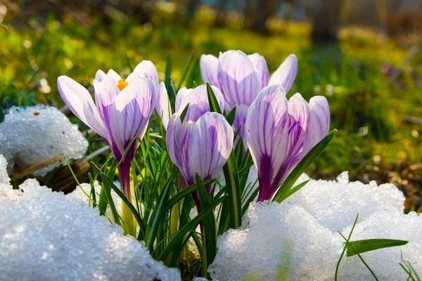
Весенние месяцы в Китае и Японии
В Китае и Японии месяцы называются по своему порядку в году, поэтому март, апрель и май – это третья луна, четвёртая луна и пятая луна, соответственно. К тому же, как в Китае, так и в Японии месяцы именовали по животным годового цикла: март называли месяцем дракона, апрель – месяцем змеи, май – месяцем лошади.

Slide 8
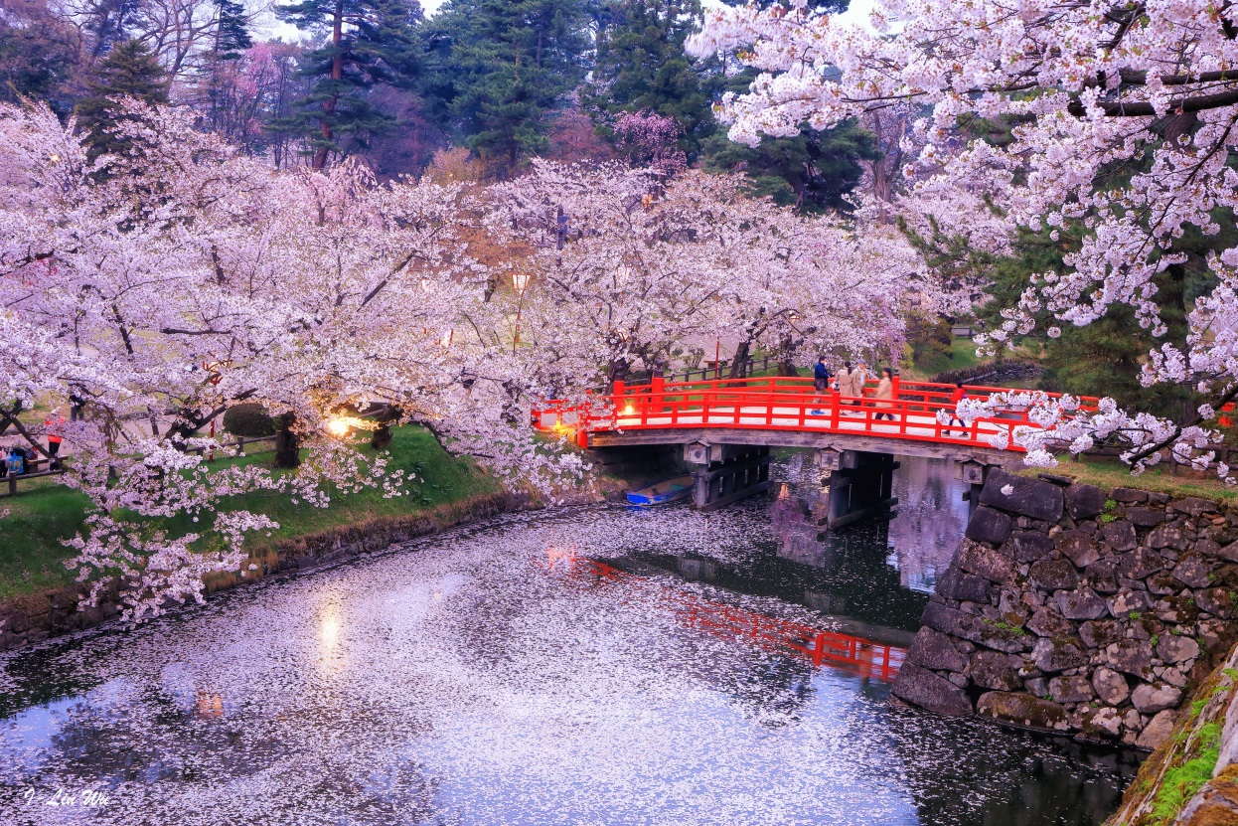
Весенние месяцы в Китае и Японии
Кроме этих названий, использовались и другие. Так, март в Японии ещё назывался яёй или месяц произрастания, апрель – удзуки или месяц унохана, по цветущему в это время кустарнику, а май – сацуки или месяц рисовых посевов. В Китае природные названия были таковы: март – месяц персика, апрель – месяц цветка сливы, май – гранатовый месяц.

Slide 9
Спасибо за внимание!

